Slide 1


面向对象程序设计导论（Java）
阮树骅
E-mail: ruanshuhua@scu.edu.cn
Cell-p and WeChat: 13708090854

Slide 2

CONTENTS
上节回顾
图形用户接口GUI

Slide 3
CONTENTS
本节目录
高级类设计 MVC设计模式 —— 软件分工、应用框架重用
输入输出编程
控制台、文件、数据库输入输出
课堂实践
阅读推荐

Slide 4
高级类设计 —— MVC设计模式

Slide 5
高级类设计
MVC模式
Model 模型 —— 描述对象数据，负责与数据库的交互
View 视图 —— 展示对象数据，负责与用户的交互
Controller 控制器 —— 接受用户请求并调用模型（处理用户请求）
和视图（展示用户请求）完成用户请求
Controller
更新
用户请求
通知
更新
Model
View
DB
SCU_314064030 面向对象程序设计导论 © Shuhua Ruan

Slide 6
高级类设计
MVC模式
Model 模型 —— 描述对象数据，负责与数据库的交互 (Java Bean)
View 视图 —— 展示对象数据，负责与用户的交互 (JSP)
Controller 控制器 —— 接受用户请求并调用模型（处理用户请求）
和视图（展示用户请求）完成用户请求
(Servlet)
Controller
更新
用户请求
通知
更新
Model
View
DB
SCU_314064030 面向对象程序设计导论 © Shuhua Ruan

Slide 7
输入输出编程

Slide 8
输入输出编程
控制台输入输出
Console IO
/** Standard input stream */
private static BufferedReader stdIn =
new BufferedReader(new InputStreamReader(System.in));
/** Standard output stream */
private static PrintWriter stdOut =
new PrintWriter(System.out, true);
/** Standard error stream */
private static PrintWriter stdErr =
new PrintWriter(System.err, true);
SCU_314064030 面向对象程序设计导论 © Shuhua Ruan

Slide 9
输入输出编程
控制台输入输出
Console IO
应用示例
public static void main(String[] args) throws IOException {
try {
stdOut.println("Please enter the quantity of the product: ");
Integer quantity = Integer.parseInt(stdIn.readLine());
stdOut.println("Product Quantity: " + quantity);
} catch (NumberFormatException nfe) {
stdErr.println("Invalid number format");
}
}
SCU_314064030 面向对象程序设计导论 © Shuhua Ruan

Slide 10
输入输出编程
文件输入输出
File IO
/** File input stream */
BufferedReader fileIn =
new BufferedReader(new FileReader(filename));
/** File output stream */
PrintWriter fileOut =
new PrintWriter(new FileWriter(filename));
/** File output stream for append */
PrintWriter fileAppend =
new PrintWriter(new FileWriter(filename, true);
SCU_314064030 面向对象程序设计导论 © Shuhua Ruan

Slide 11
输入输出编程
/** Create file input stream to read the text file */
BufferedReader fileIn = new BufferedReader(
new FileReader(fileName);
/** Read the file line by line */
String strLine = fileIn.readLine() ;
while( strLine != null) {
System.out.println(strLine);
strLine = fileIn.readLine()
}
/** Close the file input stream */
fileIn.close();
文件输入输出
File IO
应用示例一
—— 逐行读取
文件信息并输出
FileReader(String fileName)
SCU_314064030 面向对象程序设计导论 © Shuhua Ruan

Slide 12
输入输出编程
import java.io.*;
public class CopyFile {
private static BufferedReader stdIn = new
BufferedReader(new InputStreamReader(System.in));
private static PrintWriter stdOut =
new PrintWriter( System.out, true);
private static PrintWriter stdErr =
new PrintWriter(System.err, true);
文件输入输出
File IO
应用示例二
—— 复制文件
SCU_314064030 面向对象程序设计导论 © Shuhua Ruan

Slide 13
public static void main(String[] args) throws IOException,
FileNotFoundException, DataFormatException {
stdOut.println("Source filename: ");
BufferedReader fileInput = new BufferedReader(
new FileReader(stdIn.readLine()));
stdOut.println("Destination filename: ");
PrintWriter fileOutput = new PrintWriter(
new FileWriter(stdIn.readLine()));
String line = fileInput.readLine();
while (line != null) {
fileOutput.println(line);
line = fileInput.readLine();
}
fileInput.close();
fileOutput.close();
stdErr.println(“Done");
}
}
输入输出编程
文件输入输出
File IO
应用示例二
—— 复制文件
FileReader(String fileName)
FileWriter(String fileName)
FileWriter(String fileName, boolean append)
SCU_314064030 面向对象程序设计导论 © Shuhua Ruan

Slide 14
输入输出编程
文件输入输出
File IO 示例三
—— libraryF
目录数据文件 catalog.dat
数据格式
Book_code_title_year_author_numberOfPages
Recording_code_title_year_performer_format
三种格式的读者信息文件：Plain text, HTML 和 XML
SCU_314064030 面向对象程序设计导论 © Shuhua Ruan

Slide 15
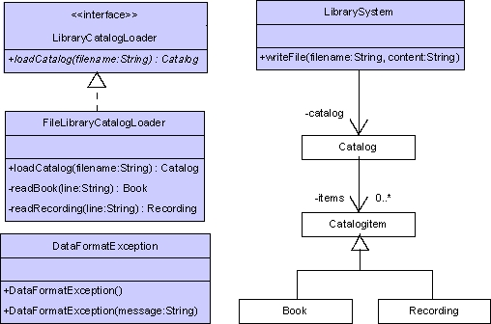
输入输出编程
文件输入输出
File IO 示例三
—— libraryF
目录数据文件 catalog.dat
数据格式
Book_code_title_year_author_numberOfPages
Recording_code_title_year_performer_format
三种格式的读者信息文件：Plain text, HTML 和 XML
SCU_314064030 面向对象程序设计导论 © Shuhua Ruan

Slide 16
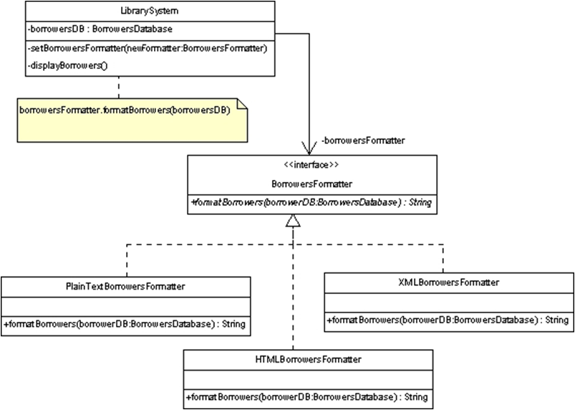
输入输出编程
文件输入输出
File IO 示例三
—— libraryF
目录数据文件 catalog.dat
数据格式
Book_code_title_year_author_numberOfPages
Recording_code_title_year_performer_format
三种格式的读者信息文件：Plain text, HTML 和 XML
SCU_314064030 面向对象程序设计导论 © Shuhua Ruan

Slide 17
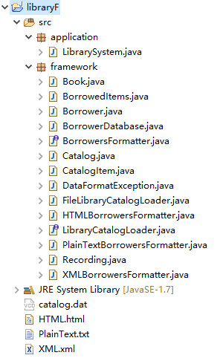
输入输出编程
LibrarySystem
LibraryCatalogLoader
FileLibraryCatalogLoader
DataFormatException
Catalog.java
CatalogItem.java
Book.java
Recording.java
BorrowerDatabase.java
Borrower.java
BorrowedItems.java
BorrowersFormatter.java
PlainTextBorrowersFormatter.java
HTMLBorrowersFormatter.java
XMLBorrowersFormatter.java
文件输入输出
File IO 示例三
—— libraryF
目录数据文件 catalog.dat
数据格式
Book_code_title_year_author_numberOfPages
Recording_code_title_year_performer_format
三种格式的读者信息文件：Plain text, HTML 和 XML
catalog.dat
PlainText.txt
HTML.html
XML.xml
SCU_314064030 面向对象程序设计导论 © Shuhua Ruan

Slide 18
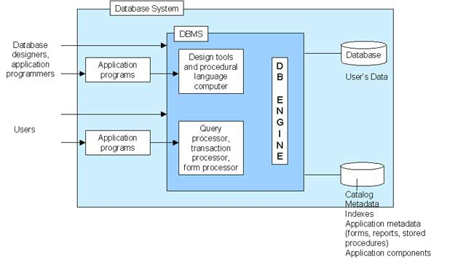
输入输出编程
数据库输入输出
Database IO
加载驱动
建立连接
存取数据
关闭连接
SCU_314064030 面向对象程序设计导论 © Shuhua Ruan

Slide 19
输入输出编程
数据库输入输出
Database IO
加载DBMS的JDBC驱动
Class.forName("com.microsoft.jdbc.sqlserver.SQLServerDriver");
Class.forName("com.mysql.jdbc.Driver");
Class.forName("org.postgresql.Driver");
Class.forName("org.apache.derby.jdbc.ClientDriver");
SCU_314064030 面向对象程序设计导论 © Shuhua Ruan

Slide 20
输入输出编程
数据库输入输出
Database IO
加载DBMS的JDBC驱动
Class.forName("com.microsoft.jdbc.sqlserver.SQLServerDriver");
对应的URL：String URL = "jdbc:sqlserver://localhost:1433;databaseName=UserDB";
Class.forName("com.mysql.jdbc.Driver");
对应的URL：String URL = "jdbc:mysql://localhost:3306/UserDB";
SCU_314064030 面向对象程序设计导论 © Shuhua Ruan

Slide 21
输入输出编程
数据库输入输出
Database IO
加载DBMS的JDBC驱动
Class.forName("org.postgresql.Driver");
对应的URL：String URL = "jdbc:postgresql://localhost:5432/UserDB";
Class.forName("org.apache.derby.jdbc.ClientDriver");
对应的URL：String URL = "jdbc:derby://localhost:1527/myeclipse";
SCU_314064030 面向对象程序设计导论 © Shuhua Ruan

Slide 22
输入输出编程
数据库输入输出
Database IO
建立连接
并进行CRUD操作（IO操作）
SCU_314064030 面向对象程序设计导论 © Shuhua Ruan

Slide 23
输入输出编程
Member
1..1 borrows 0..*
Book
0..* checkedBy 1..1
Librarian
SSN｛PK｝
DriverlicState
DriverlicNum
FName
LName
Street
City
State
PCode
Phone
Email
Passwd
0.. *
BookID｛PK｝
DueDate
SSN｛PK｝
FName
LName
Street
City
State
PCode
Phone
Email
Passwd
holds
1..*
copiedBy
1..1
0..*
BookTitle
CallNumber｛PK｝
Name
Author
Edition
ISBN
PublishedYear
Publisher
数据库应用示例
图书馆系统的实体联系ER模型
HoldDateTime
SCU_314064030 面向对象程序设计导论 © Shuhua Ruan

Slide 24
输入输出编程
Member (SSN, DriverlicState, DriverlicNum, FName, LName, Street, City, State,
PCode, Phone, Email, Passwd)
Librarian (SSN, FName, LName, Street, City, State, PCode, Phone, Email, Passwd)
BookTitle (CallNumber, Name, Author, Edition, ISBN, Year, Publisher)
Book (BookID, DueDate, CallNumber, BorrowerSSN, LibrarianSSN)
Hold (SSN, CallNumber, HoldDateTime)
数据库应用示例
图书馆系统的关系模式
SCU_314064030 面向对象程序设计导论 © Shuhua Ruan

Slide 25
输入输出编程
数据库应用示例：LibraryWithDerby
SCU_314064030 面向对象程序设计导论 © Shuhua Ruan

Slide 26
MyEclipse安装和使用
Notes:
https://www.genuitec.com/products/myeclipse/
https://www.genuitec.com/products/myeclipse/download/
https://www.myeclipsecn.com/

Slide 27
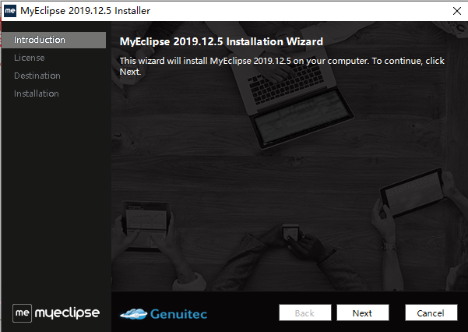
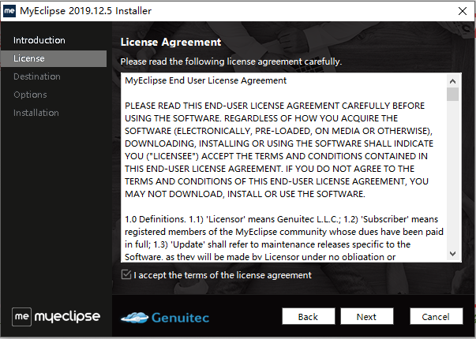
MyEclipse安装和使用
MyEclipse 下载和安装
SCU_314064030 面向对象程序设计导论 © Shuhua Ruan

Slide 28
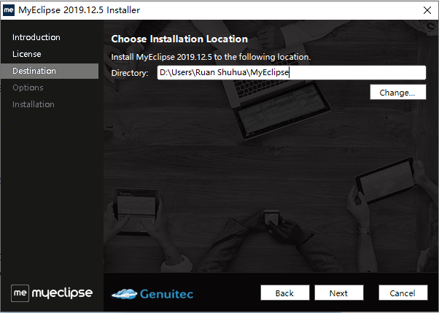
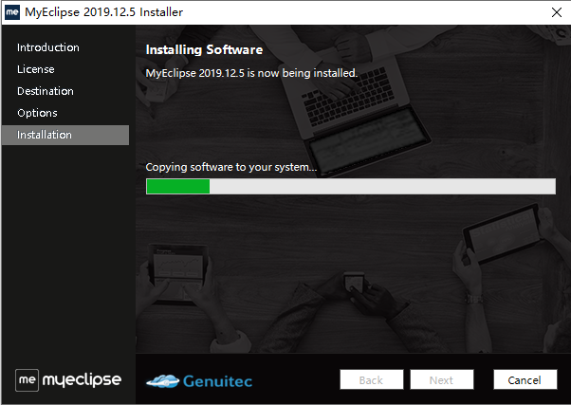
MyEclipse安装和使用
MyEclipse 下载和安装：对于安全软件的阻止请允许一次
SCU_314064030 面向对象程序设计导论 © Shuhua Ruan

Slide 29
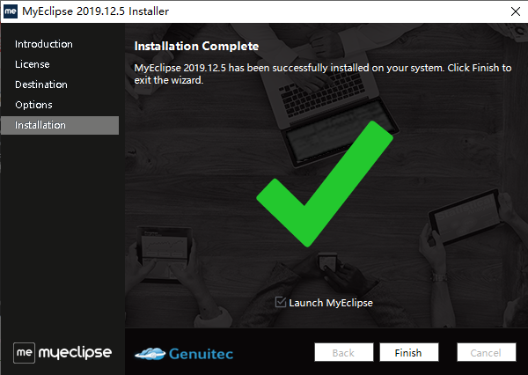

MyEclipse安装和使用
MyEclipse 下载和安装
SCU_314064030 面向对象程序设计导论 © Shuhua Ruan

Slide 30
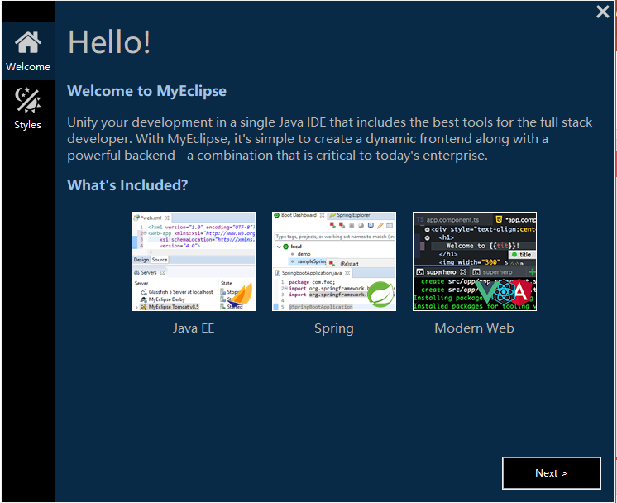
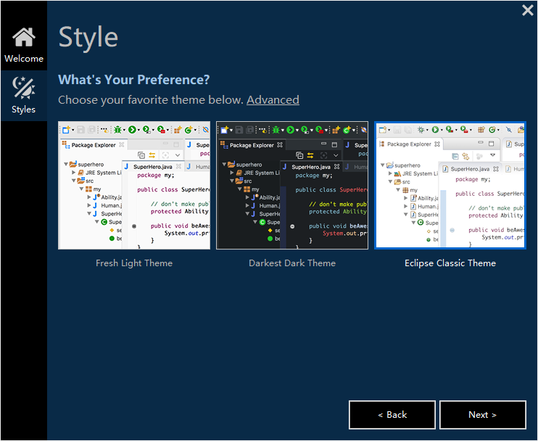
MyEclipse安装和使用
MyEclipse 使用
SCU_314064030 面向对象程序设计导论 © Shuhua Ruan

Slide 31
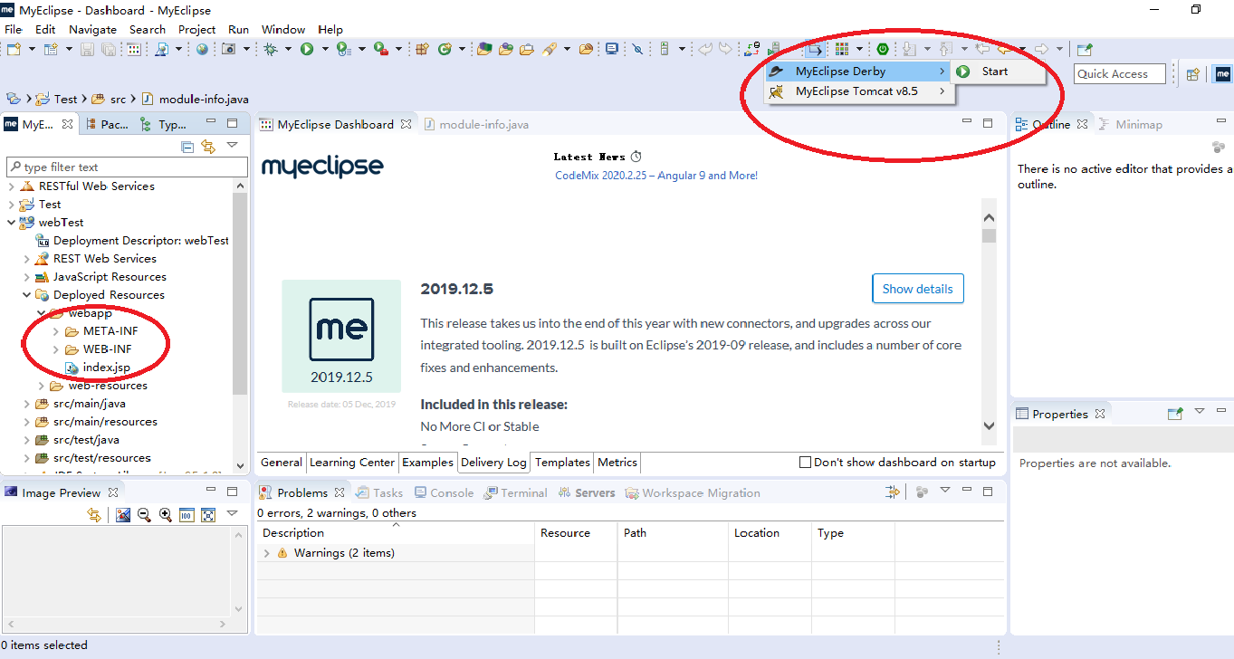
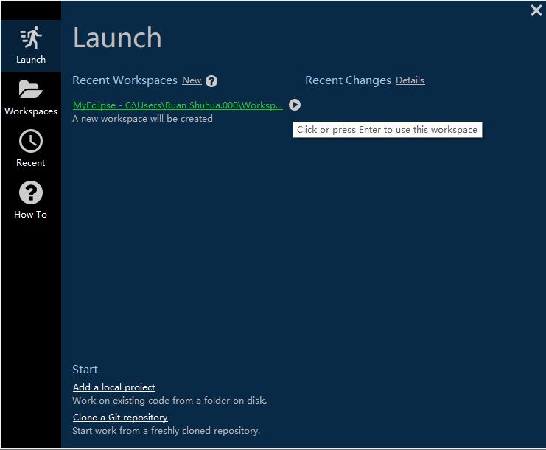
MyEclipse安装和使用
MyEclipse 使用
SCU_314064030 面向对象程序设计导论 © Shuhua Ruan

Slide 32
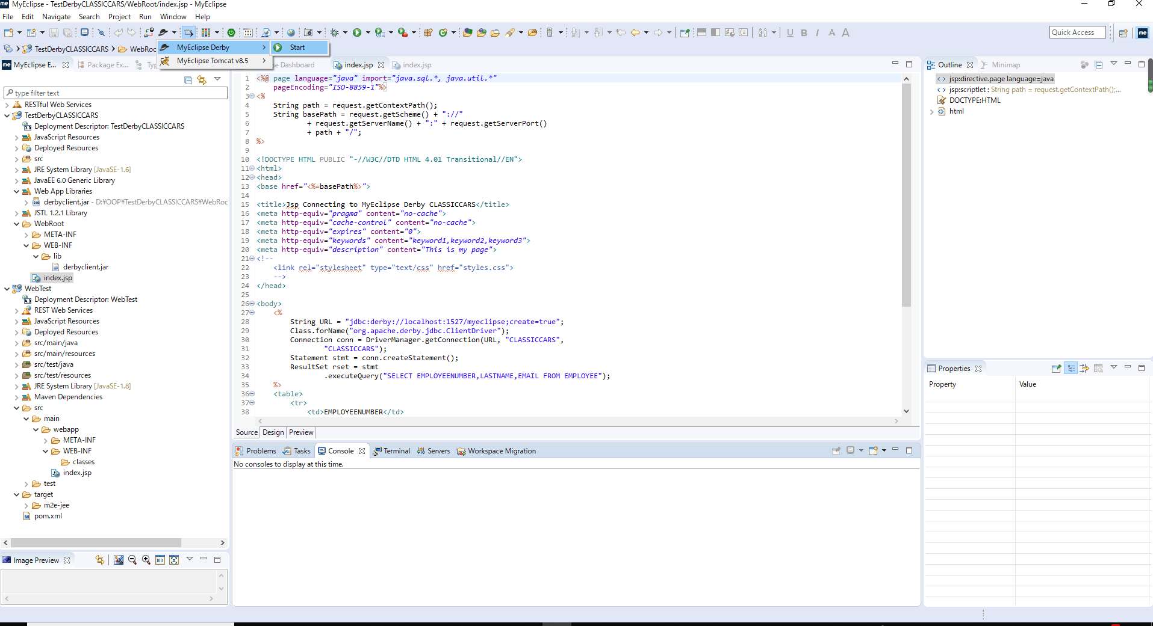
MyEclipse安装和使用
MyEclipse 使用
SCU_314064030 面向对象程序设计导论 © Shuhua Ruan

Slide 33
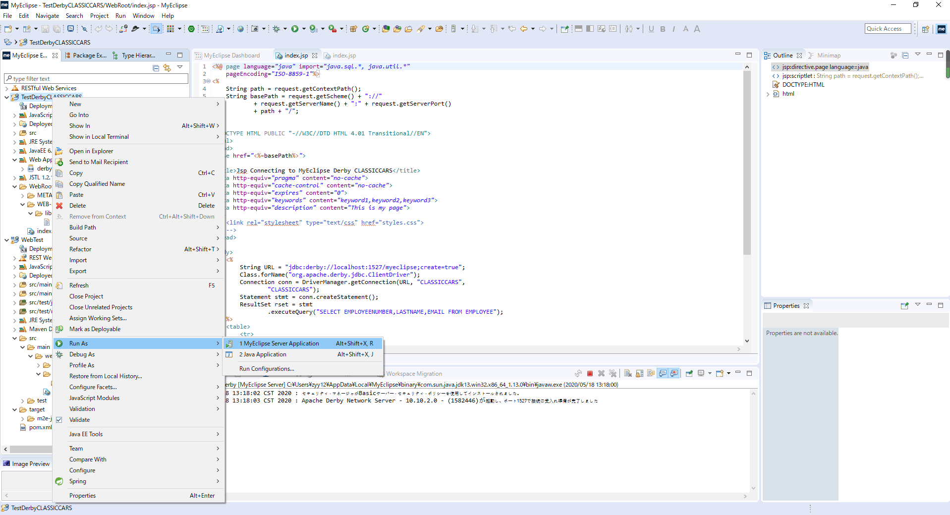
MyEclipse安装和使用
MyEclipse 使用
SCU_314064030 面向对象程序设计导论 © Shuhua Ruan

Slide 34
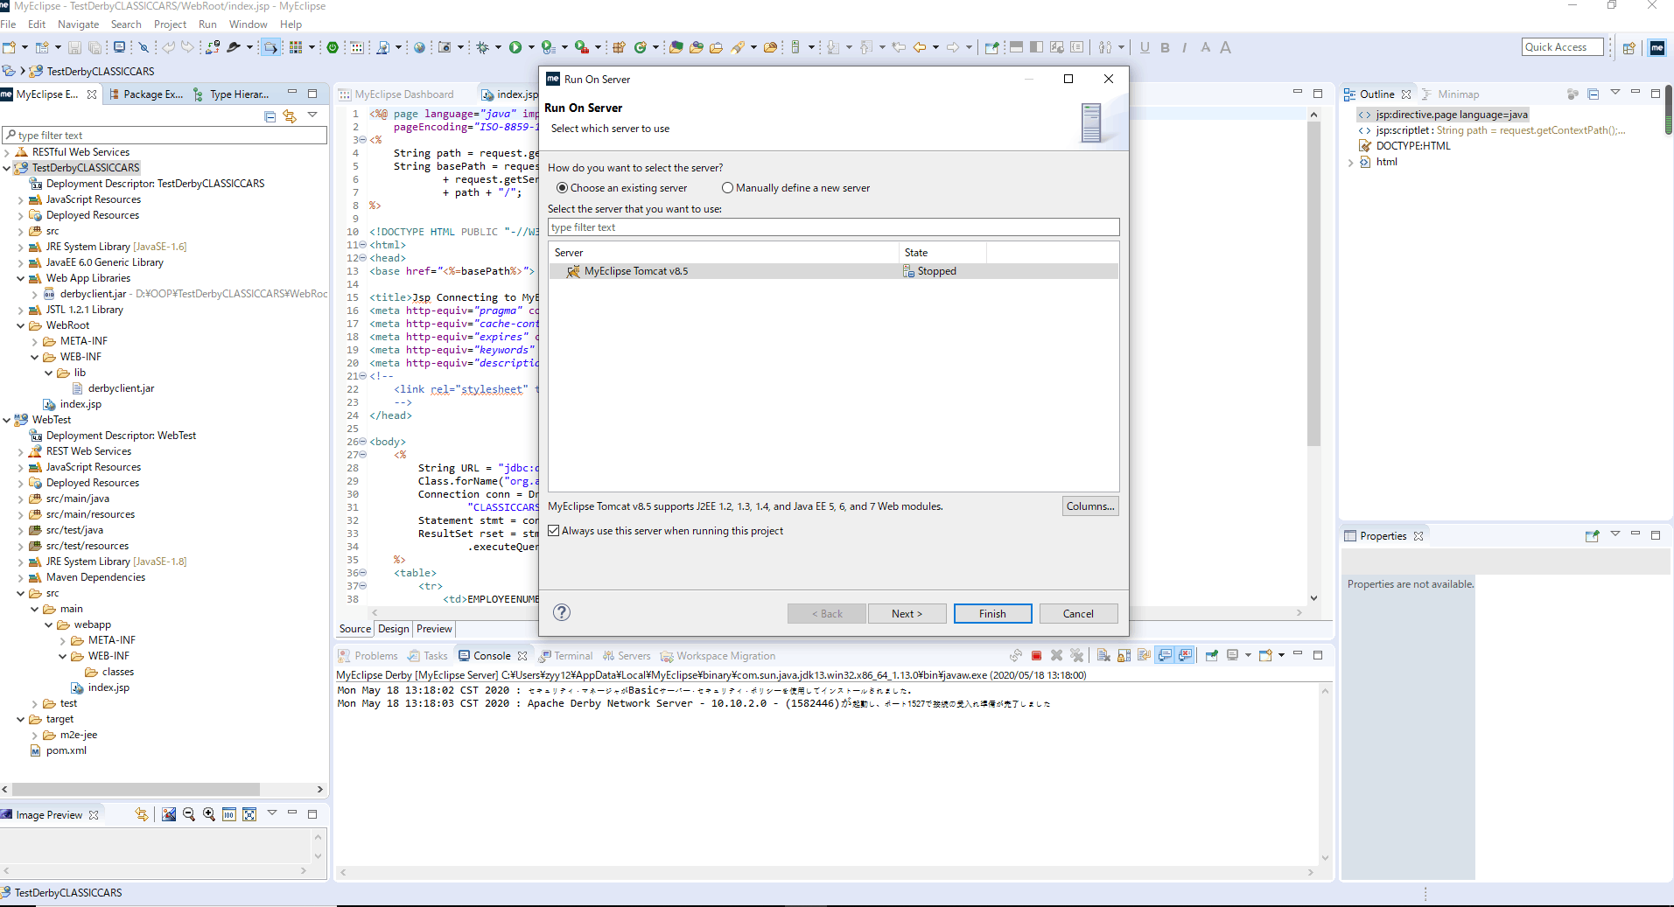
MyEclipse安装和使用
MyEclipse 使用
SCU_314064030 面向对象程序设计导论 © Shuhua Ruan

Slide 35
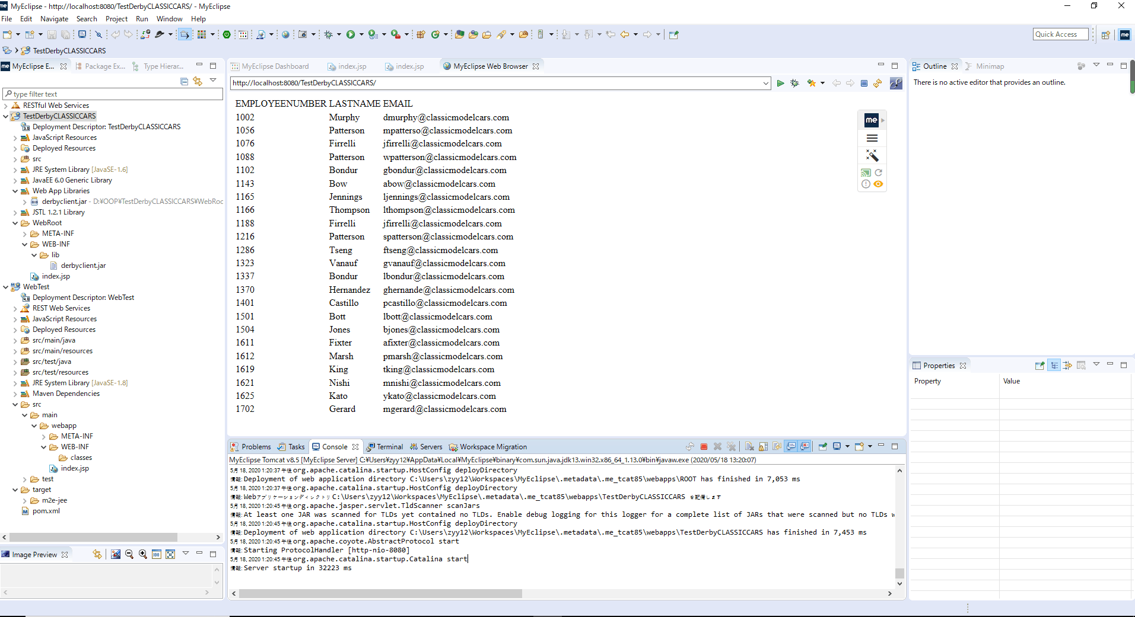
MyEclipse安装和使用
MyEclipse 使用
SCU_314064030 面向对象程序设计导论 © Shuhua Ruan

Slide 36
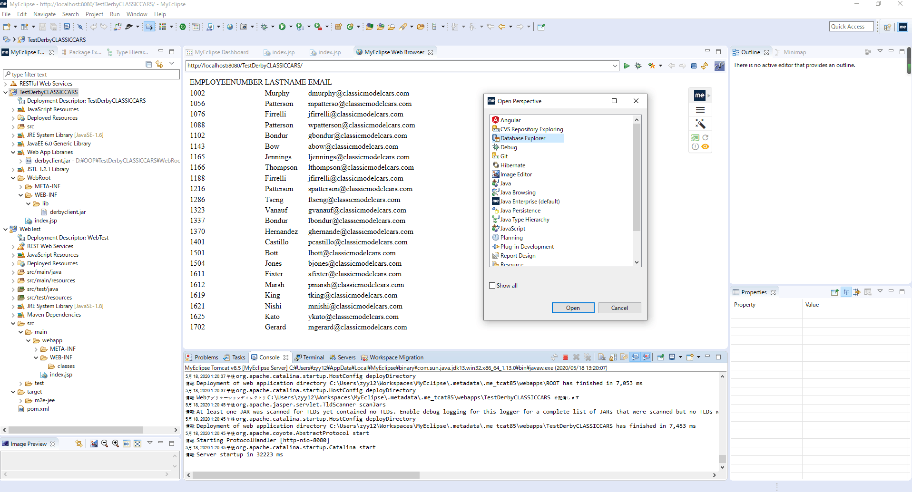
MyEclipse安装和使用
MyEclipse 使用
SCU_314064030 面向对象程序设计导论 © Shuhua Ruan

Slide 37
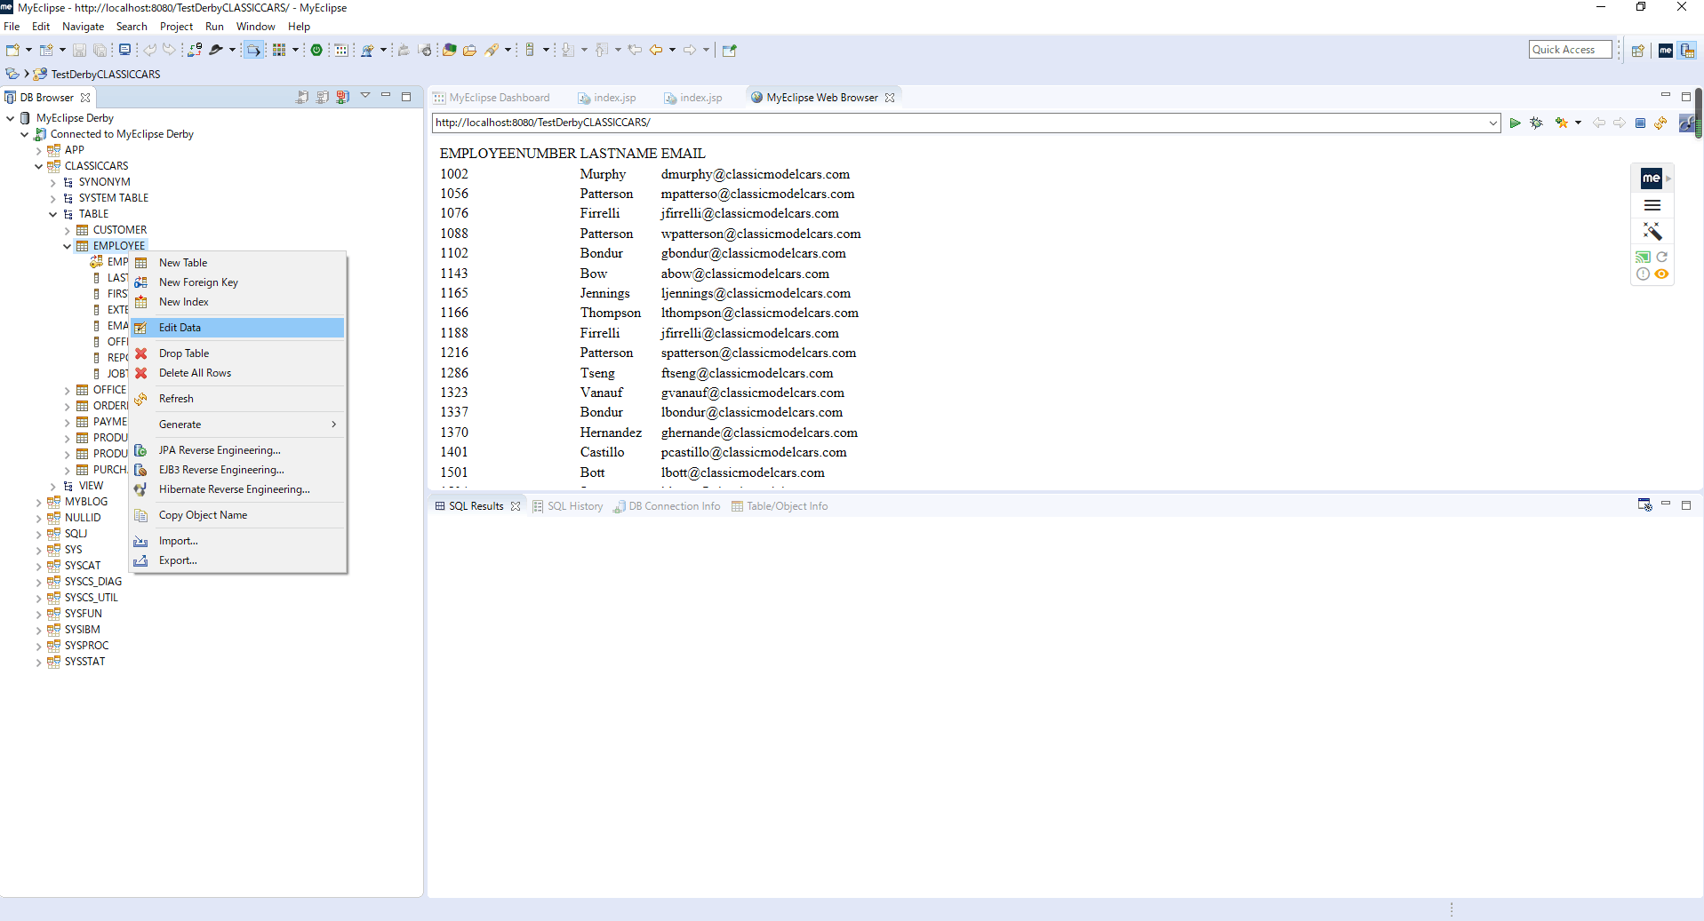
MyEclipse安装和使用
MyEclipse 使用
SCU_314064030 面向对象程序设计导论 © Shuhua Ruan

Slide 38
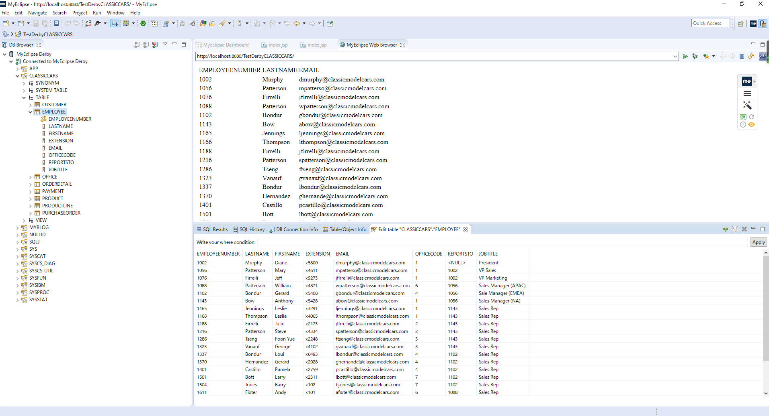
MyEclipse安装和使用
MyEclipse 使用
SCU_314064030 面向对象程序设计导论 © Shuhua Ruan

Slide 39
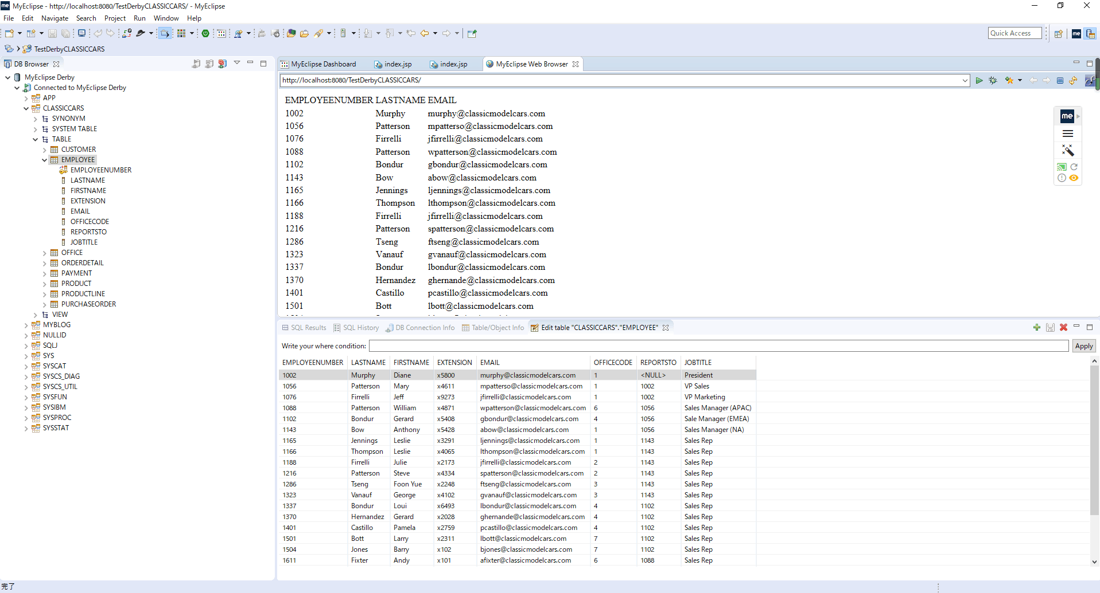
MyEclipse安装和使用
MyEclipse 使用
SCU_314064030 面向对象程序设计导论 © Shuhua Ruan

Slide 40
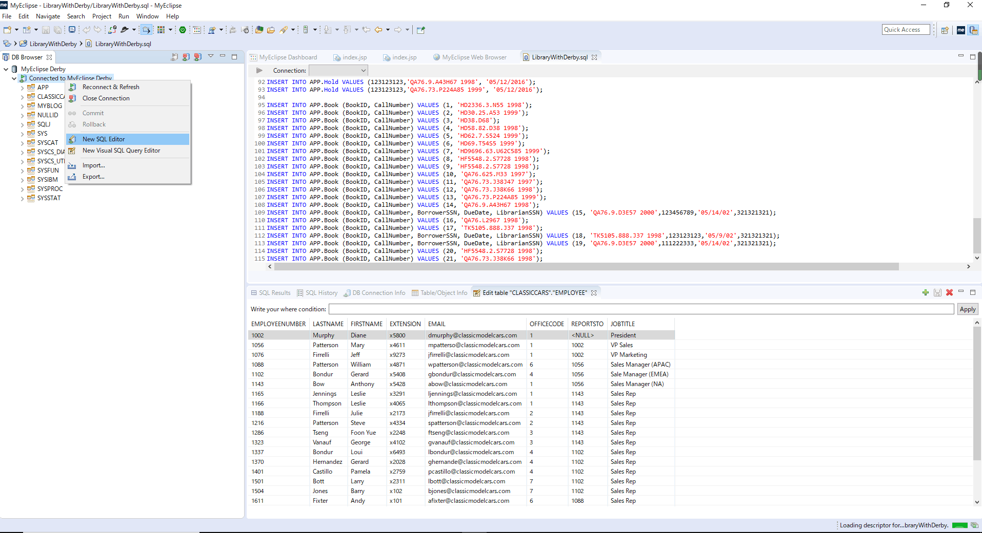
MyEclipse安装和使用
MyEclipse 使用
SCU_314064030 面向对象程序设计导论 © Shuhua Ruan

Slide 41
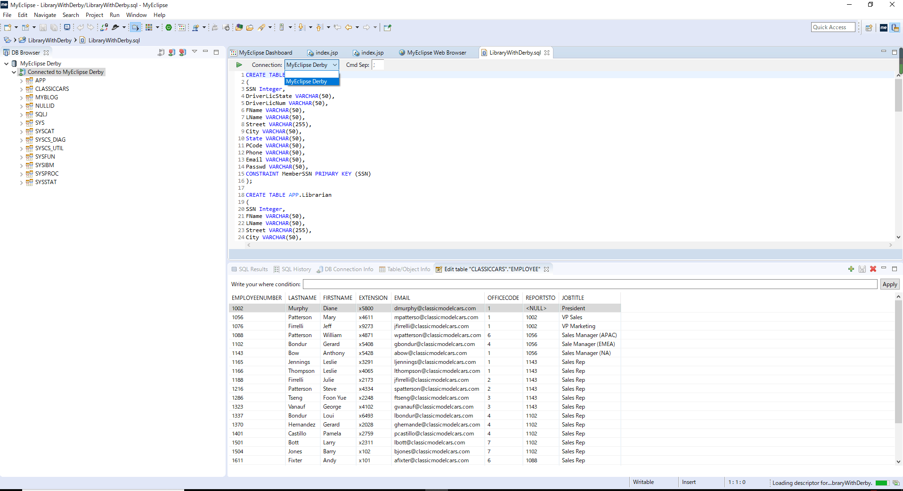
MyEclipse安装和使用
MyEclipse 使用
SCU_314064030 面向对象程序设计导论 © Shuhua Ruan

Slide 42
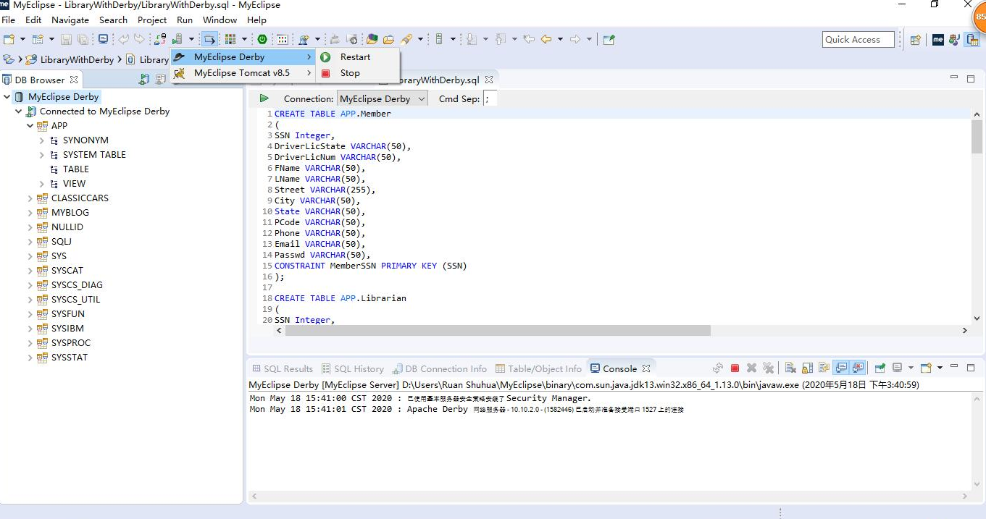
MyEclipse安装和使用
MyEclipse 使用
SCU_314064030 面向对象程序设计导论 © Shuhua Ruan

Slide 43
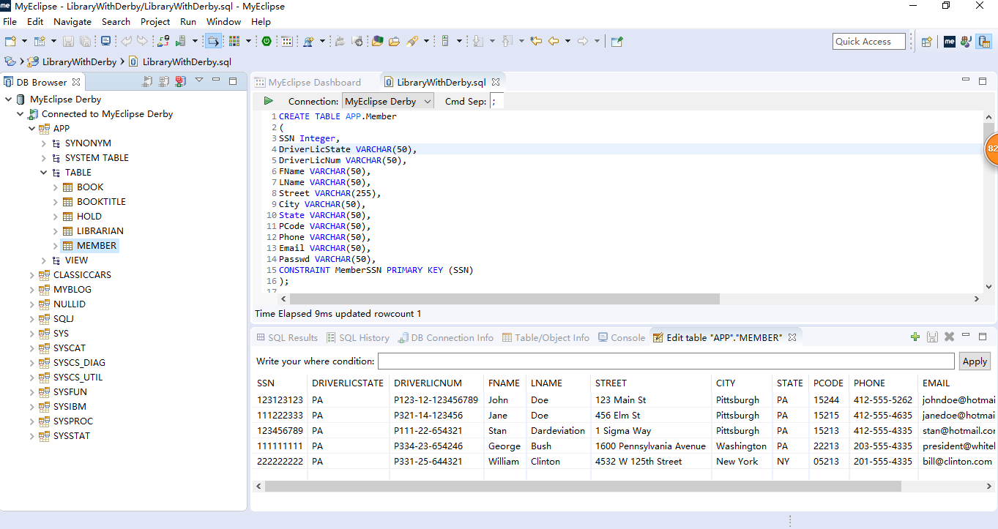
MyEclipse安装和使用
MyEclipse 使用
SCU_314064030 面向对象程序设计导论 © Shuhua Ruan

Slide 44
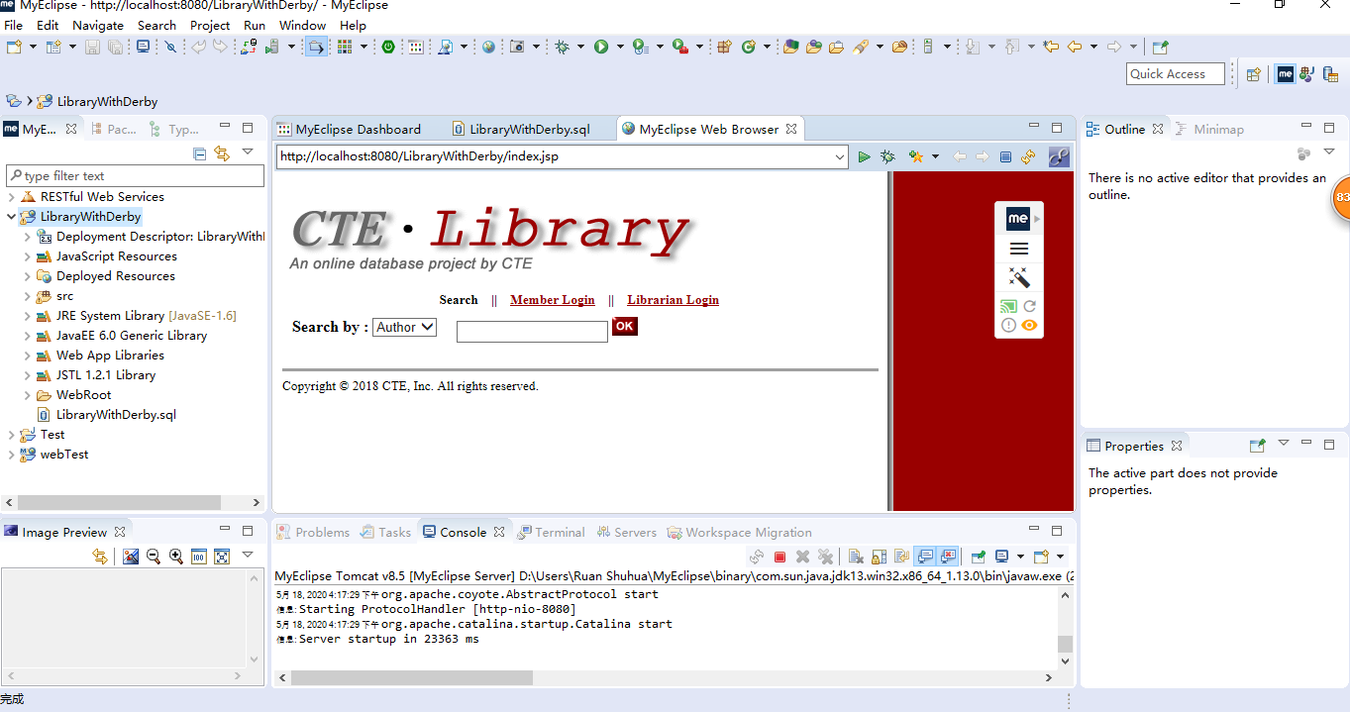
MyEclipse安装和使用
MyEclipse 使用
SCU_314064030 面向对象程序设计导论 © Shuhua Ruan

Slide 45
课堂实践

Slide 46
File IO 编程
课堂实践一：
设计一个通讯簿实现电话号码的查找（基于文件存储）
1、根据人名查找电话号码
2、根据电话号码查找人名
SCU_314064030 面向对象程序设计导论 © Shuhua Ruan

Slide 47
Web Project
课堂实践二：
1、安装并激活 MyEclipse；
2、导入并运行 TestDerbyCLASSICCARS；
3、构建自己的一个Web Project：
3.1 使用LibraryWithDerby；
3.2 或者实现一个Web版的通讯簿；
3.3 ……
SCU_314064030 面向对象程序设计导论 © Shuhua Ruan

Slide 48
阅读推荐
2020年重要的20个网络安全预测：http://app.myzaker.com/news/article.php?pk=5e0968cf8e9f09564f7de6d6

Slide 49
祝同学们学习愉快！

